Slide 1
בינה מלאכותית
קורס מבוא ושיתוף ידע

Slide 2
על מה נדבר היום
התפתחות רעיון הבינה המלאכותית
יסודות הבינה המלאכותית
ההתפתחויות בתחום העיבוד שפה טבעית בשנים האחרונות

Slide 3
AI
Artificial Intelligence
Robotics
Machine Learning
Deep
Computer
Learning
Vision
Speech
Natural Language
Recognition
Processing

Slide 4
יסודות

Slide 5
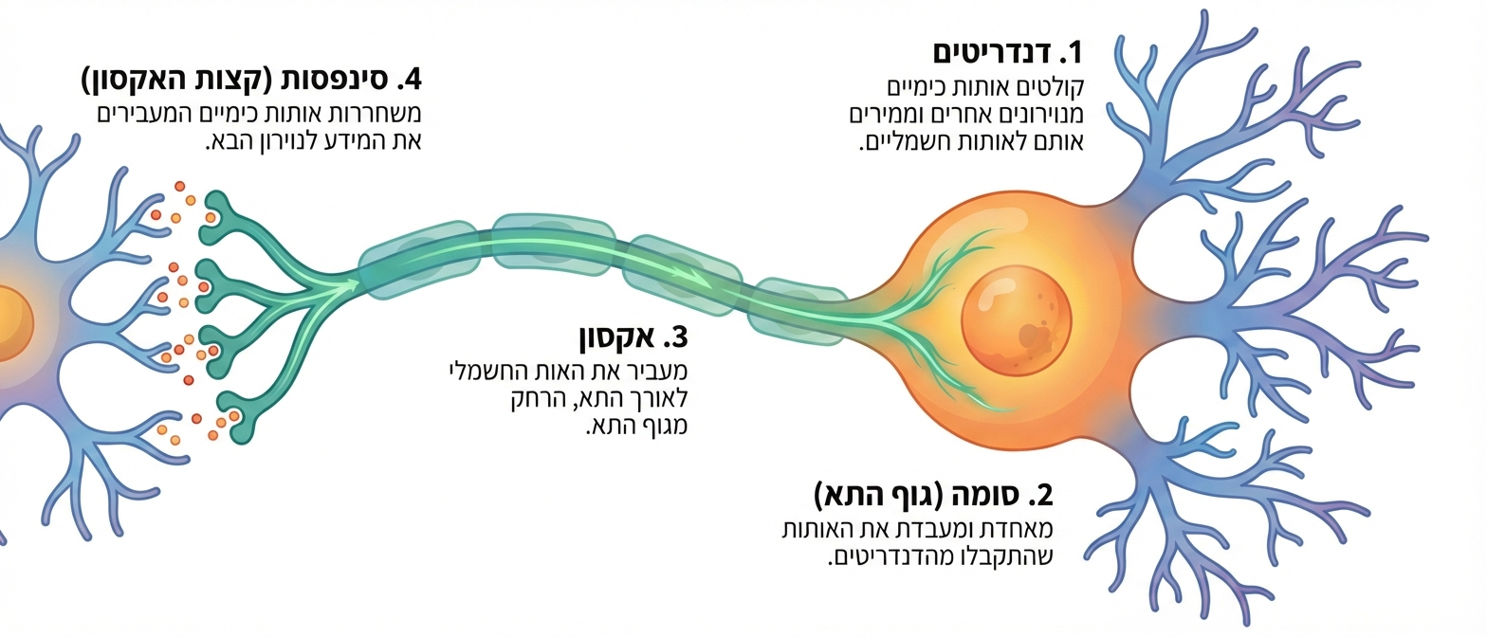
מבנה הנוירון

Slide 6
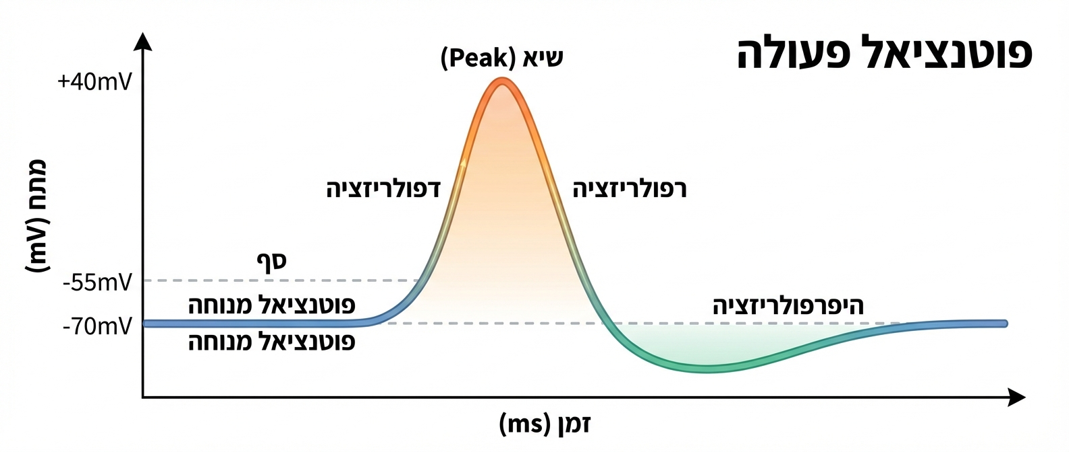
פוטנציאל פעולה

Slide 7
Biological | Artificial
Dendrites | Inputs
Synapse strength | Weights
Cell body | Weighted sum
Action potential | Activation

Slide 8
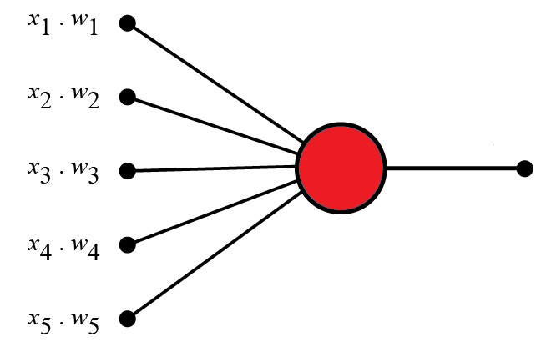
פרספטרון

Slide 9
פרספטרון - דוגמא
מטרה: לסווג אימייל כ־ספאם (1) או לא ספאם (0)
מאפייני הקלט (features)
מאפיין | תיאור | ערך
x₁ | מכיל מילות מפתח חשודות | 1.0
x₂ | מספר קישורים (מנורמל) | 0.6
x₃ | מוניטין השולח (מנורמל) | 0.2
x₄ | אורך ההודעה (מנורמל) | 0.4
x₅ | שימוש באותיות גדולות בלבד (ALL CAPS) | 1.0

Slide 10
פרספטרון - דוגמא
משקולות (weights)
משקולת | משמעות | ערך
w₁ | חשיבות מילות מפתח | 0.9
w₂ | חשיבות מספר הקישורים | 0.7
w₃ | אמינות השולח | −0.8
w₄ | חשיבות אורך ההודעה | 0.2
w₅ | השפעת כתיבה באותיות גדולות | 0.6
פונקציית האקטיבציה
1 – אם z >= 1
0 – אם z < 1

Slide 11
פרספטרון - דוגמא
z=(1.0⋅0.9)+(0.6⋅0.7)+(0.2⋅(−0.8))+(0.4⋅0.2)+(1.0⋅0.6)−0.5=
=0.9+0.42−0.16+0.08+0.6−0.5=1.34
בגלל שמתקיים 1.34 > 1 אפשר לקבוע שהמייל הוא ספאם.

Slide 12
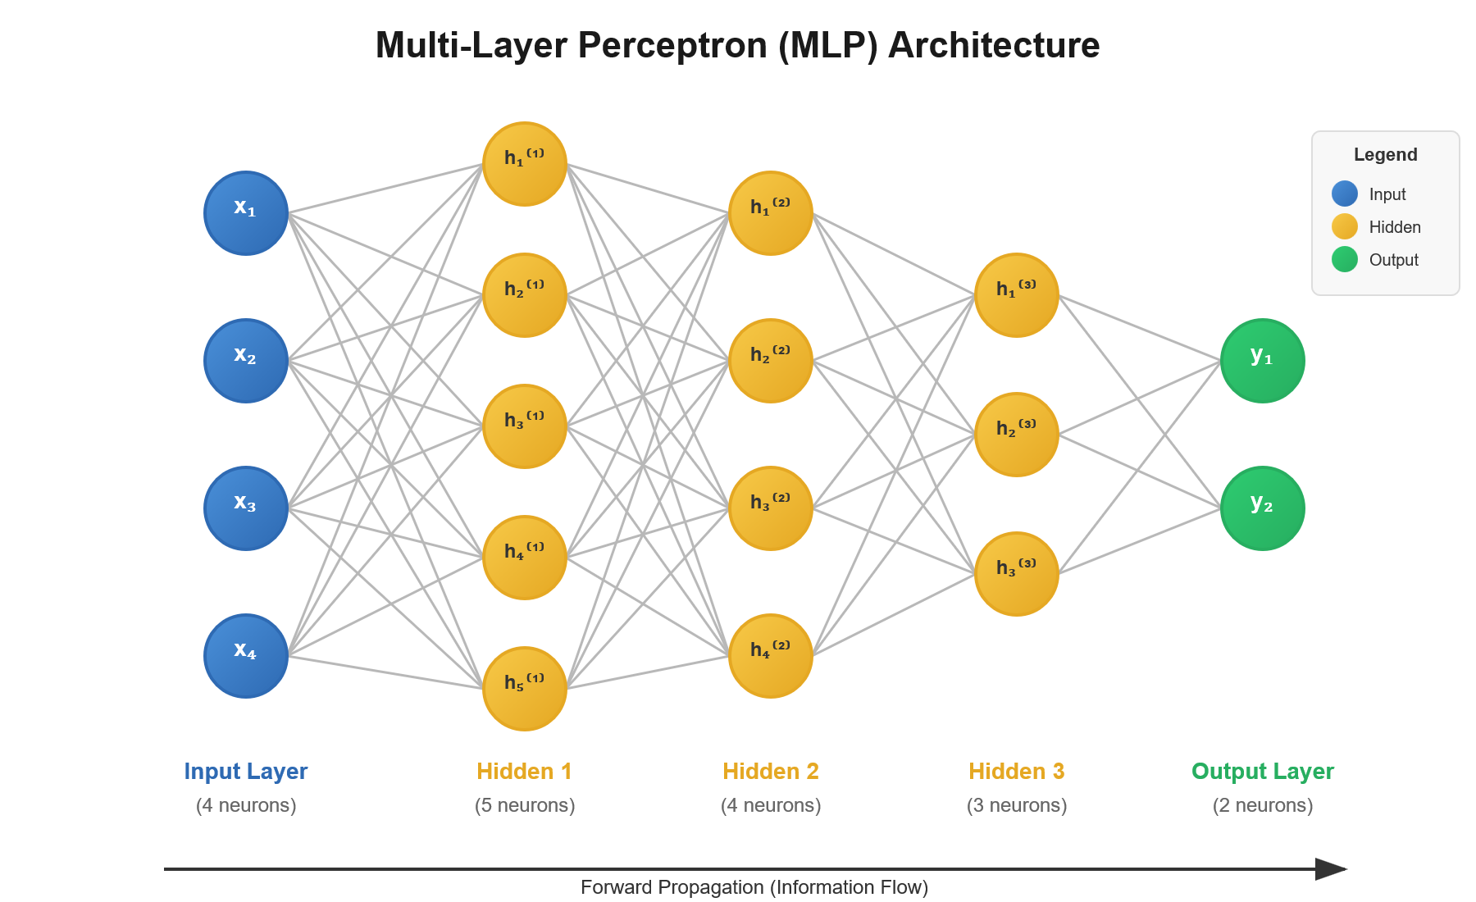

Slide 13
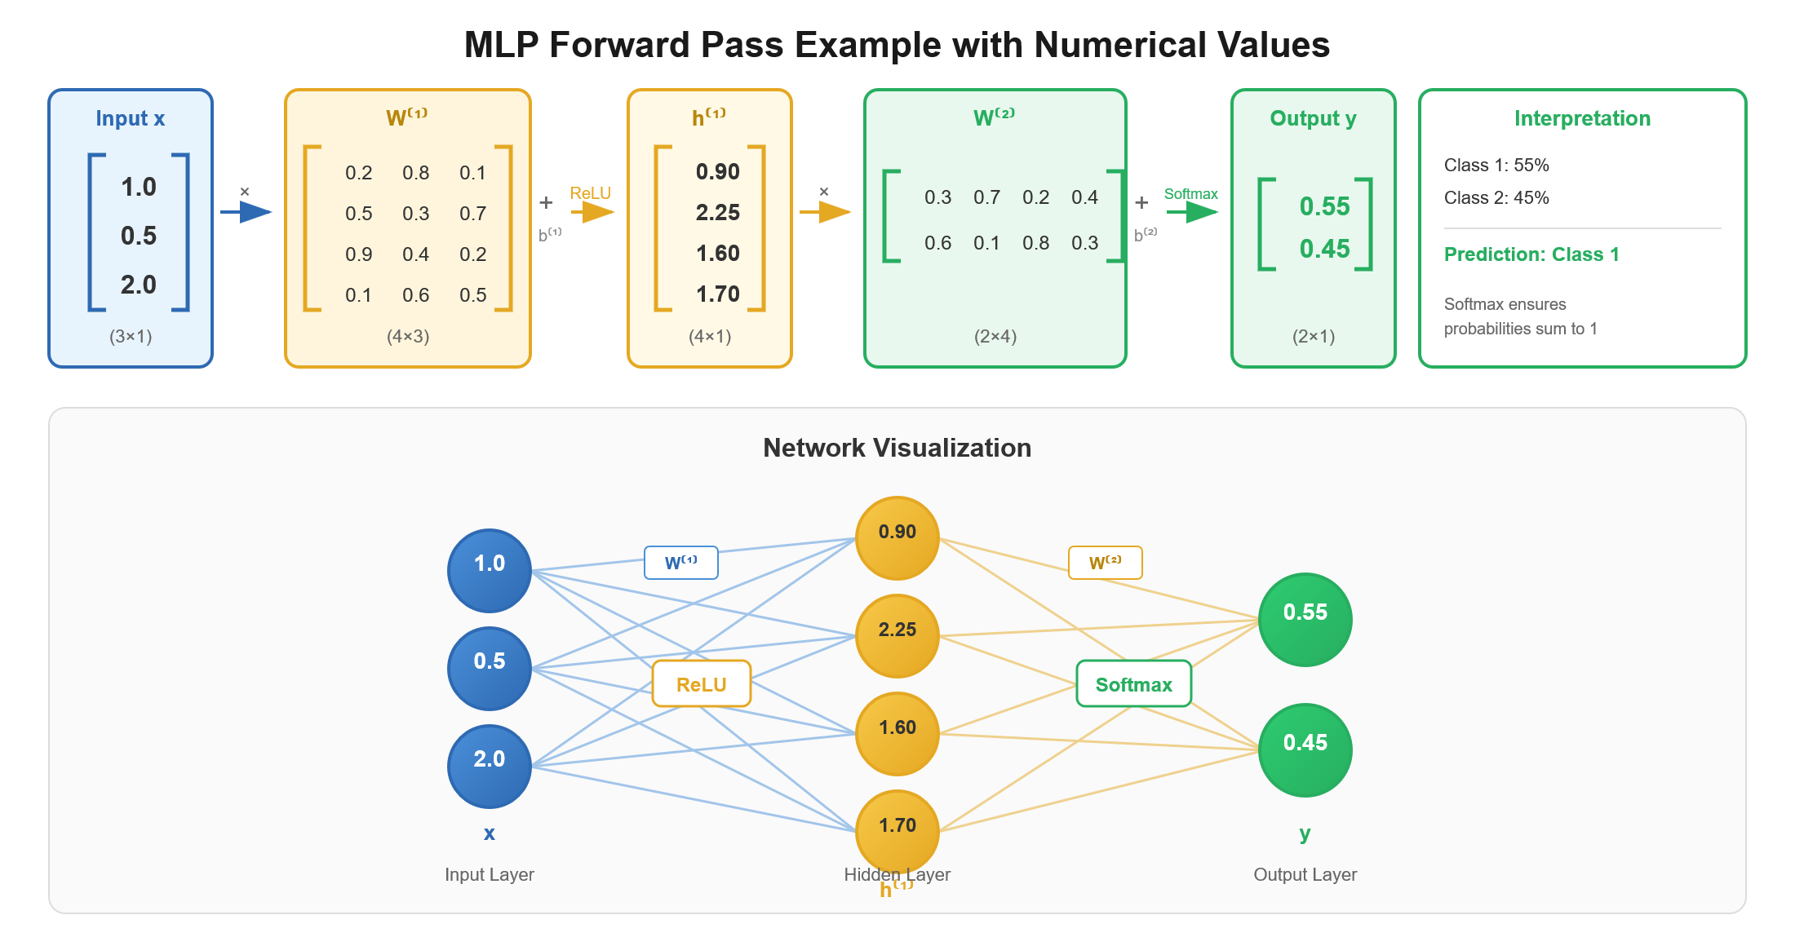

Slide 14
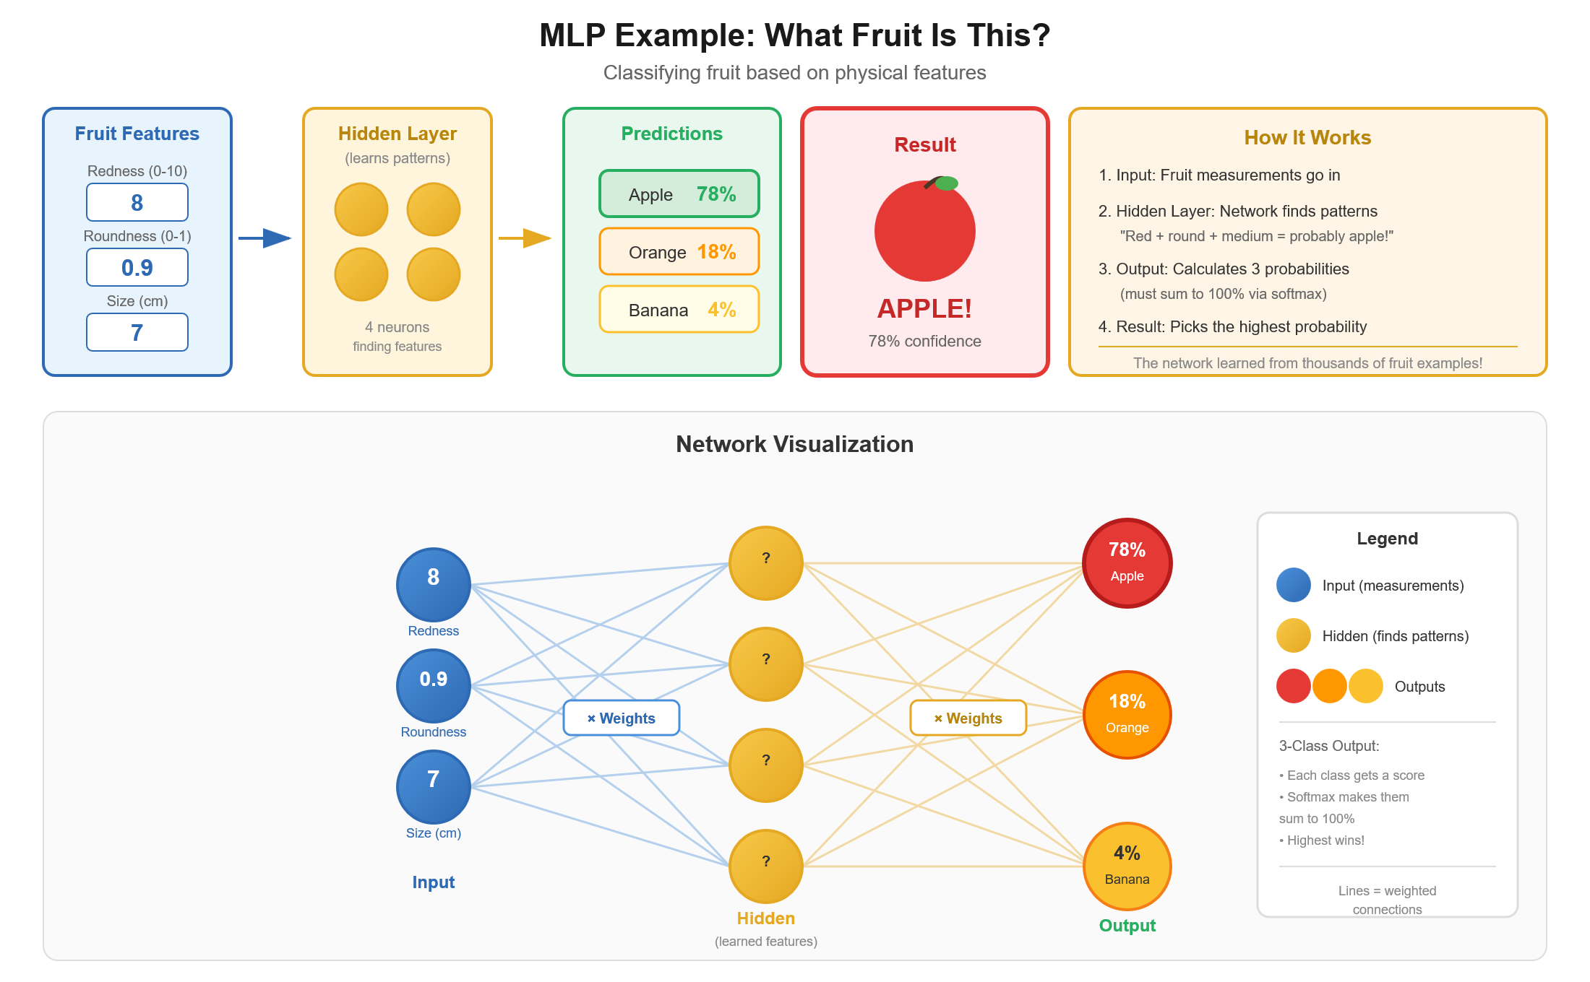

Slide 15
בינה מלאכותית בעת האחרונה
2012-2026

Slide 16
ההיסטוריה האחרונה של מודלי השפה

Slide 17
Bag of Words

Slide 18
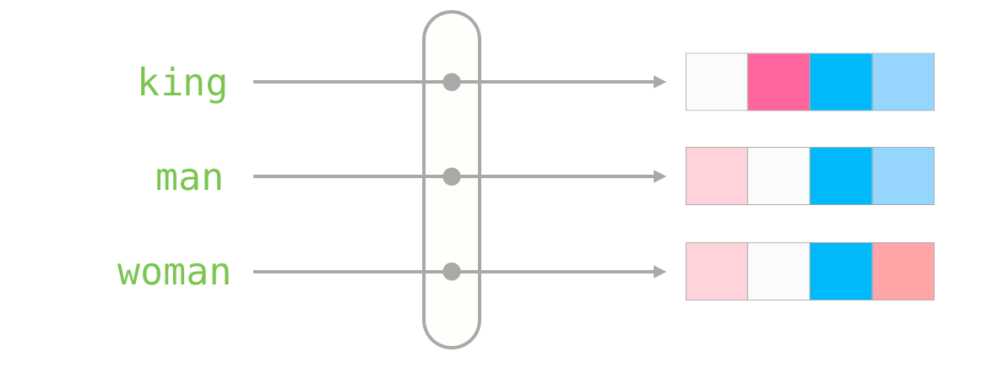
Word2Vec

Slide 19
Word2Vec
Trait #1
Trait #2
Trait #3
Trait #4
Trait #5
Tzvi
-0.4
0.8
0.5
-0.2
0.3
Person #1
-0.3
0.2
0.3
-0.4
0.9
Person #2
-0.5
-0.4
-0.2
0.7
-0.1
Tzvi
Person #1
cosine_similarity (
-0.4
0.8
0.5
-0.2
0.3
,
-0.3
0.2
0.3
-0.4
0.9
) = 0.66
Tzvi
Person #2
cosine_similarity (
-0.4
0.8
0.5
-0.2
0.3
,
-0.5
-0.4
-0.2
0.7
-0.1
) = -0.37

Slide 20
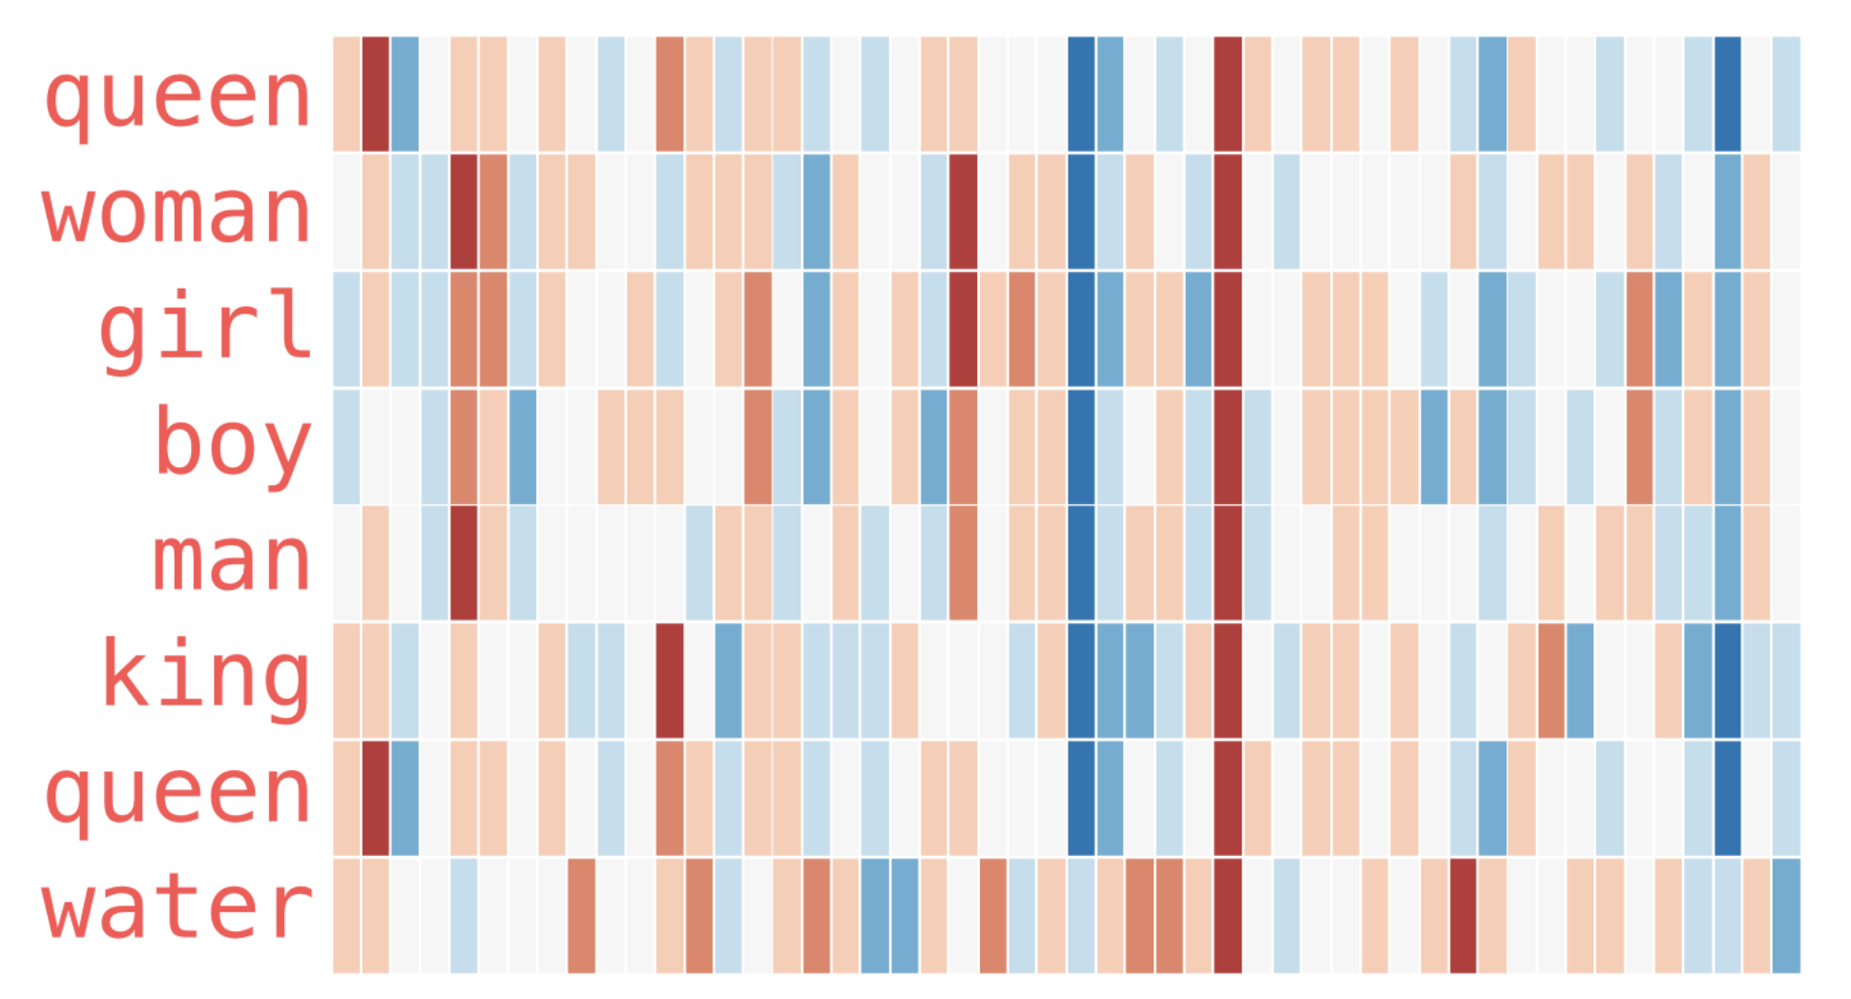
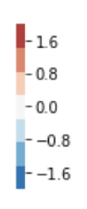
Word2Vec

Slide 21
Word2Vec
127.0.0.1:5500/word2vec_3d_galaxy.html

